Slide 1

METODOLOGÍA
KANBAN
Carlos Alberto Castillo Pinzon
Mario Alonso Segovia Gutiérrez
Proyecto de una Plataforma Virtual
28/05/2026

Slide 2


DEFINICIÓN Y OBJETIVOS
1
¿Qué es Kanban?
Objetivos Principales
· Visualizar el trabajo y progreso continuo.
· Controlar y gestionar tareas pendientes.
· Reducir los tiempos de entrega.
· Mejorar la productividad general.
· Detectar cuellos de botella rápidamente.
Kanban es una metodología ágil utilizada para organizar y administrar el trabajo de manera visual.
La palabra proviene del japonés y significa "tarjeta visual" o "señal".

Slide 3

CONTEXTO Y ORIGEN
Necesidades Originales
Toyota necesitaba un sistema robusto para:
· Reducir desperdicios de material.
· Mejorar el flujo de producción.
· Controlar inventarios de manera
eficiente ("Just in Time").
· Aumentar la eficiencia de los obreros.
* Posteriormente fue adaptado al
desarrollo de software.
Nacido en la Industria
Kanban fue creado por Taiichi Ohno en la empresa Toyota durante la década de 1940. Originalmente no era para software, sino para manufactura.

Slide 4
FUNCIONAMIENTO GENERAL
Para que la metodología
funcione, requiere disciplina en estos principios:
· Visualizar siempre el trabajo.
· Limitar el Trabajo en Proceso
(WIP).
Mejora continua del proceso.
Proceso Paso a Paso
Principios Core
Tablero Visual
Kanban utiliza un tablero dividido en columnas que representan el estado del trabajo. El flujo básico
generalmente es:
Tareas Pendientes (To Do)
En Proceso (Doing)
Terminadas (Done)
La mecánica es sencilla y
continua:
1. Se crean tareas.
2. Se colocan en el tablero.
3. Cada miembro toma una tarea.
4. La tarea avanza entre columnas.

Slide 5

ORGANIZACIÓN DEL EQUIPO
Roles Flexibles
A diferencia de Scrum, Kanban no impone roles
estrictos, pero frecuentemente participan:
· Desarrolladores: Ejecutan la programación.
· Diseñadores: Crean interfaces y UX.
· Líder de proyecto: Facilita el flujo.
· QA/Testers: Aseguran la calidad del producto.
. Product Owner/Cliente: Define los
requerimientos.
Colaboración y Distribución
El éxito radica en la sinergia del equipo:
. Responsabilidad Compartida: Todos velan por
el flujo.
· Reuniones Cortas: Para sincronizar estado
(Daily).
· Transparencia: Todos ven el avance global.
Las tareas se distribuyen según prioridad,
capacidad real del equipo y tiempos de entrega
acordados.

Slide 6
GESTIÓN DE PROYECTOS
Priorización
Las tareas urgentes se colocan al
inicio. El equipo toma (pull) tareas
de la parte superior del tablero
basándose en prioridad.
Herramientas Digitales
El tablero físico hoy se
complementa con potentes
herramientas de software como
Trello, Jira, Asana o Monday.com.
Control de Avance
El progreso se monitorea
mediante la cantidad de tareas
terminadas, tiempo de resolución
y análisis de cuellos de botella.

Slide 7
VENTAJAS DE KANBAN
Organización visual
Permite ver el panorama completo del
proyecto en un solo vistazo.
Flexibilidad ante cambios
Permite ver el panorama completo del
proyecto en un solo vistazo.
Identificación de problemas
Los cuellos de botella se hacen
evidentes cuando las tarjetas se
acumulan.
Mejor comunicación
Todos entienden en qué están trabajando los demás.
Entregas continuas
Fomenta un flujo constante
de valor
hacia el cliente.
Mayor productividad
Al limitar el trabajo en proceso, se finaliza más y se interrumpe menos.

Slide 8

LIMITACIONES DE KANBAN
Retos en la Implementación
Aunque Kanban es simple de entender, mantenerlo requiere compromiso. Entre sus principales limitaciones se encuentran:
· Riesgo de desorganización
· Roles difusos
. Escalabilidad
· Acumulación (WIP)
· Monitoreo manual:

Slide 9
CASOS DE USO Y APLICACIÓN
Proyectos Ideales
Empresas Referentes
Sistemas Beneficiados
Gigantes tecnológicos lo han
adoptado o creado para
sostener su ritmo operativo ágil:
· Toyota (Fabricación)
. Spotify (Desarrollo y Ops)
· Microsoft (Mantenimiento y
Xbox)
· Zar y corporativos de retail.
Arquitecturas de software que requieren actualizaciones
continuas sin detener el
servicio:
· E-commerce
· Plataformas educativas.
· Sistemas de bases
hospitalarias.
· Aplicaciones bancarias.
Kanban brilla donde los
requerimientos cambian
dinámicamente o hay un flujo
constante:
· Desarrollo web y apps.
· Equipos de Soporte técnico.
· Mantenimiento de software.
· Sistemas empresariales.

Slide 10
GESTIÓN DE PROYECTOS
EN PROCESO (DOING)
Programar módulo de sistema de usuarios (Backend).
Integrar API de pasarela de pagos.
Vista de un equipo desarrollando una Plataforma Educativa. Así se observa el flujo:
Resultado visual: El equipo sabe exactamente qué falta, qué podría estar atrasado y qué ya se ha entregado como valor.
PENDIENTE (TO DO)
Diseñar interfaz de login.
Estructurar temario de cursos.
Diseño de la base de datos MySQL.
TERMINADO (DONE)
Diseño principal (UI/UX) aprobado.
Módulo de registro inicial de alumnos desplegado.

Slide 11
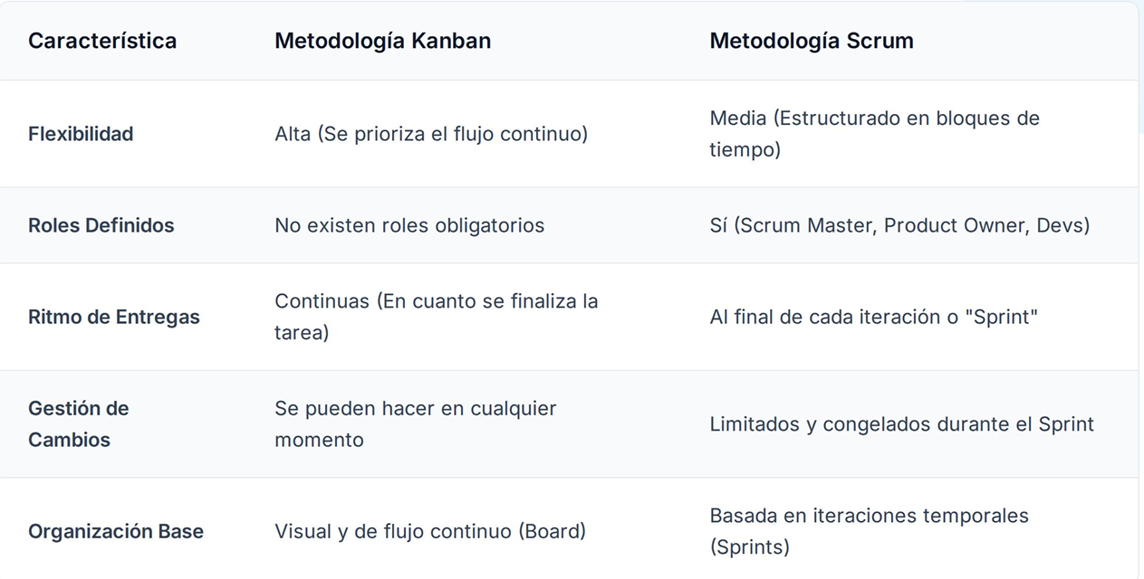
DEFINICIÓN DE LOS ALCANCES DE LA INVESTIGACIÓN

Slide 12


CONCLUSIONES
Pilares Fundamentales
· Control visual inmediato
del trabajo.
· Alta flexibilidad operativa.
· Cultura de mejora continua.
¿Cuándo recomendarlo?
Ideal para entornos con
cambios constantes,
mantenimiento continuo, equipos pequeños/medianos, o
cuando se requiere una respuesta
rápida de soporte técnico.
¿Qué hemos aprendido?
Kanban es una herramienta poderosa que permite
organizar proyectos de manera excepcionalmente visual
y sencilla, enfocándose en la finalización de tareas antes
que en empezar nuevas.

